Slide 1

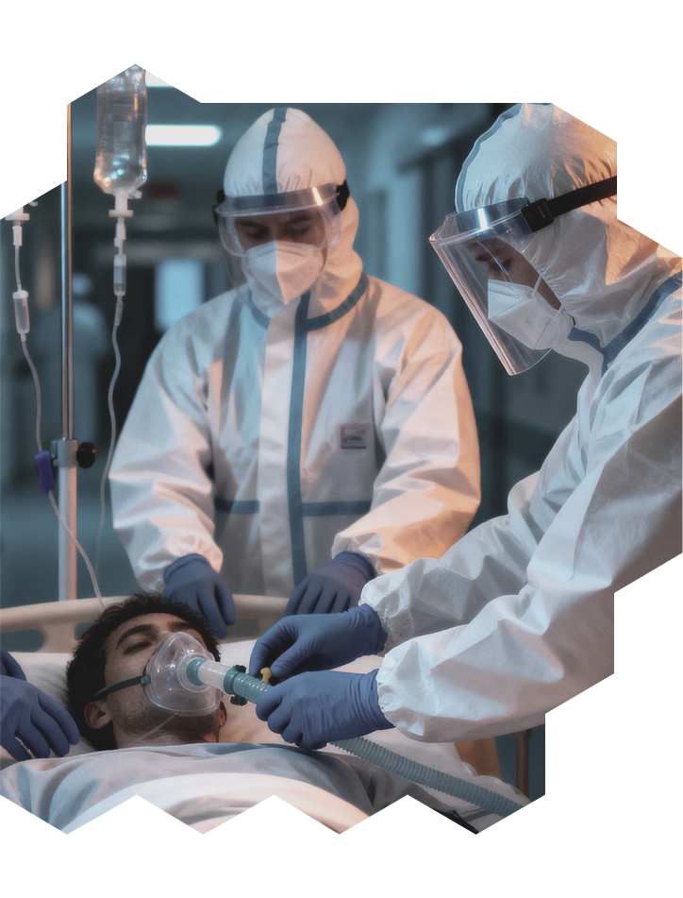

Decannulazione
Tracheostomica
Protocollo multidisciplinare per il ripristino fisiologico
Giancarlo Garuti
UOC Pneumologia
Ospedale Santa Maria Bianca
Mirandola (MO)
AUSL Modena

Slide 2
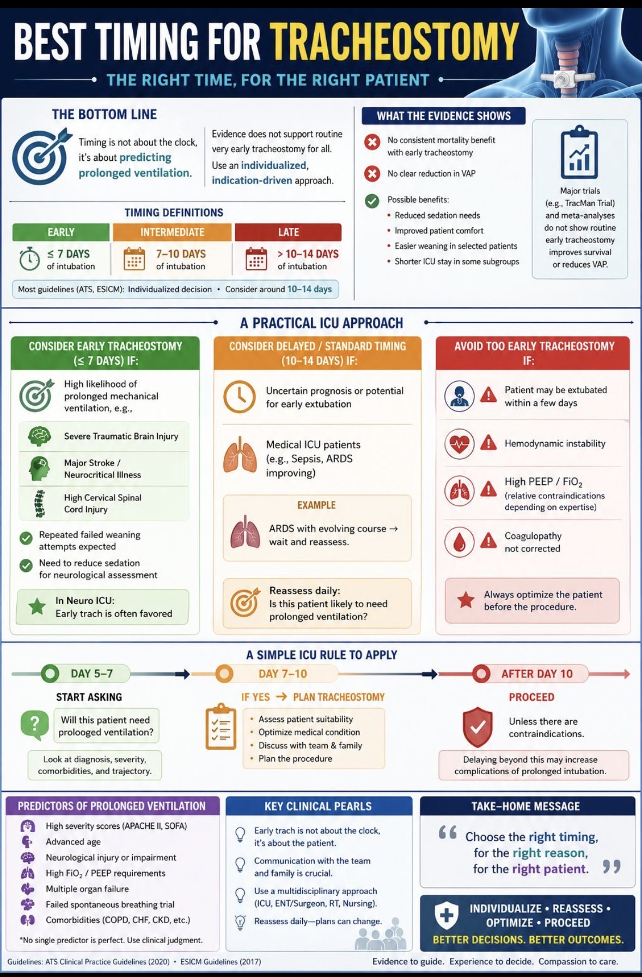
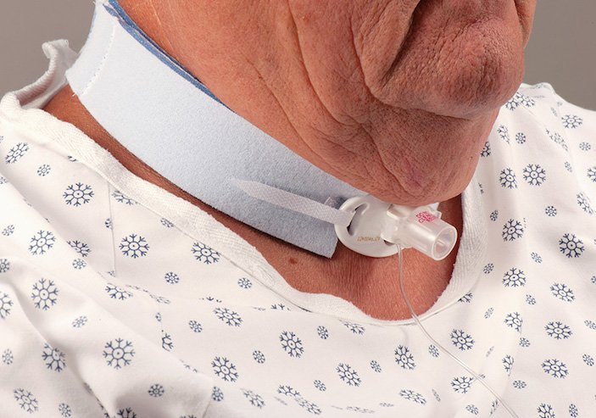
TEMPO
PAZIENTE

Slide 3

Mantenere una cannula tracheostomica oltre il tempo necessario espone il paziente a complicanze fisiche e psicologiche significative, rendendo la decannulazione una priorità clinica assoluta per prevenire danni strutturali irreversibili e garantire il recupero funzionale del paziente.
La tracheostomia presenta il vantaggio di :
Assicurare la pervietà delle vie aeree
Favorire il precoce svezzamento dalla VMI
Ridurre lo spazio morto e le resistenze respiratorie
Consentire un miglior controllo delle inalazioni
Favorire la gestione delle secrezioni bronchiali
Svantaggi della tracheostomia:
Impone un marcato disagio al paziente
Rende difficoltosa la comunicazione verbale
Aumenta la probabilità delle infezioni
Riduce il fisiologico movimento laringeo condizionando in senso negativo la deglutizione

Slide 4
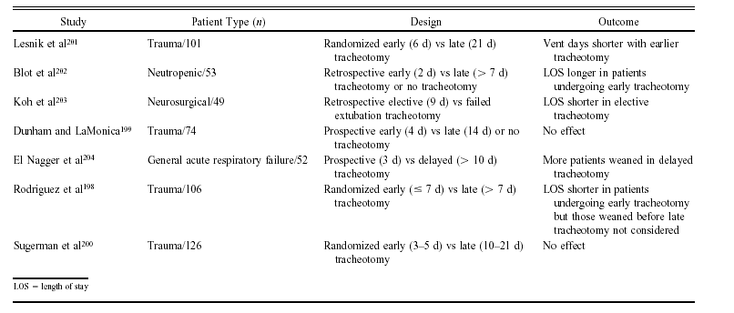
The Impact of Tracheotomy on Mechanical Ventilation Outcome
Evidence-Based Guidelines for Weaning and Discontinuing Ventilatory Support
RESPIRATORY CARE , JANUARY 2002 VOL 47 N.1

Slide 5
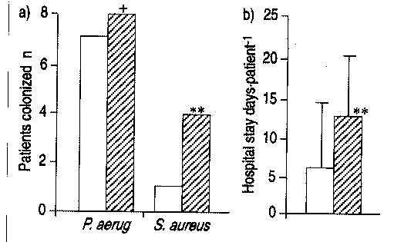
Bacterial Colonization in decannulated patients
NS
P<0.01
P<0.01
Decannulated patients (n:10)
Not decannulated patients (n:14)
From Clini E. Vitacca M Monaldi Arch Chest Dis 1998; 53, 377-380

Slide 6
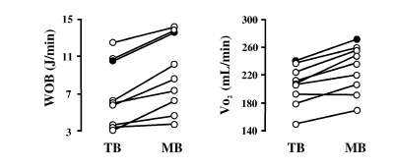
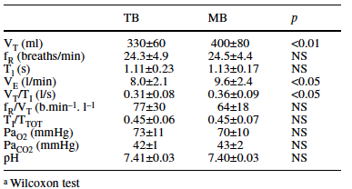
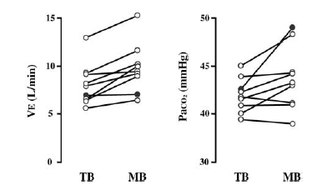
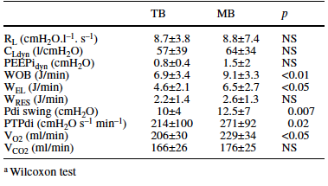
Physiological effects of decannulation in tracheostomized patients
K.Chadda, B.Louis, L.Benaissa, D.Annane, P.Gajdos, JC Raphael, F.Lofaso
mouth breathing (MB) to
tracheal breathing (TB)
Conclusioni: La decannullazione ha comportato un aumento dello spazio morto senza altri carichi aggiuntivi rilevabili. Ha aumentato il lavoro respiratorio di oltre il 30%. La decannullazione merita particolare attenzione nei pazienti con malattie respiratorie restrittive.
Intensive Care Medicine 2002 28: 1761-1767

Slide 7
Wean From the Tube Not Necessarily From the Ventilator
John R. Bach
University of Medicine & Dentistry of New Jersey, Newark, NJ

Slide 8
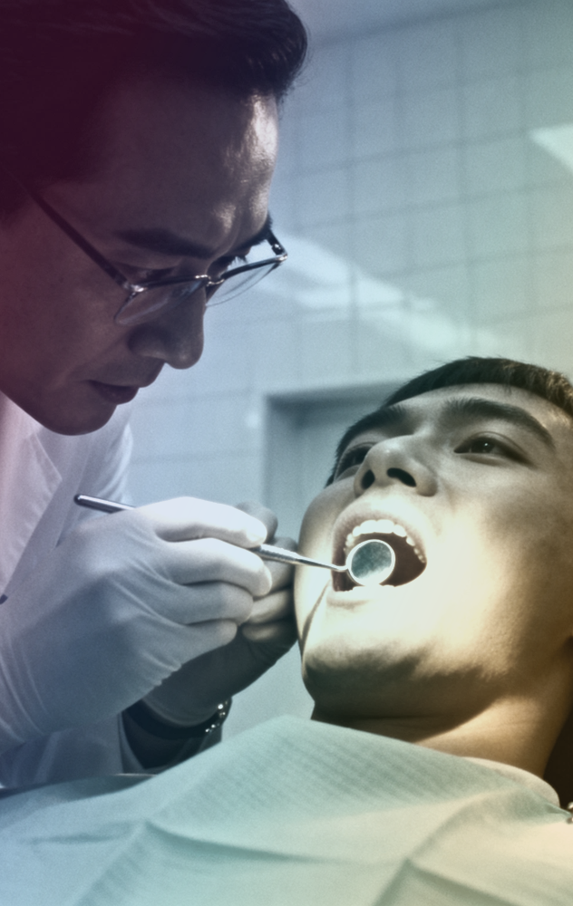
Obiettivo: Decannulazione
La rimozione della cannula è il traguardo finale del Progetto Riabilitativo Individualizzato (PRI), essenziale per ripristinare le funzioni vitali e migliorare la qualità della vita post-acuzie.
La decannulazione rappresenta il ripristino delle funzioni fisiologiche fondamentali: filtrazione, riscaldamento, umidificazione dell'aria, fonazione e deglutizione.
Ripristina il flusso aereo superiore, essenziale per la fonazione e il recupero dell'olfatto.
La chiusura dello stoma ripristina la tosse naturale, migliorando l'efficacia della clearance bronchiale.
Elimina la porta d'ingresso per batteri, riducendo drasticamente il rischio di polmoniti correlate.
Favorisce l'integrazione sociale e migliora la qualità della vita percepita dal paziente.

Slide 9
DECANNULAMENTO (1)
PRO
CONTRA
Non dimostrata utilità a
mantenere la tracheostomia
Ridotta incidenza di
colonizz. (meno uso AB)
Ridotta ospedalizzazione
Riduzione di costi/difficoltà
di gestione domiciliare
Miglioramento psicologico
Possibilità di utilizzo di
VMNI in caso di riacutizz.
Tosse inadeguata
Deglutizione insufficiente
Storia Clinica
(frequenti ricoveri in ICU)
Fattore economico
(nuova tracheostomia)

Slide 10
IL PROCESSO DELLA DECANNULAZIONE
Dipendenza dal ventilatore
ETI
Tracheostomia
Weaning dalla protesi meccanica
Risoluzione della causa
Weaning dalla cannula
IRA
Tentativi di Weaning
Rimozione
della
cannula
Respiro Spontaneo

Slide 11
Otto Domande da Porsi Prima di Iniziare
E’ stato risolto il problema che avuto come conseguenza la tracheostomia?
Il paziente tollera la cuffia sgonfiata più di 12 h?
Il paziente riesce ad espettorare?
La funzione respiratoria del paziente permette il weaning?
Il paziente necessita di supporto ventilatorio o può essere trattato con NIV?
Riesce a deglutire?
Il paziente tollera l’occlusione digitale o la valvola fonatoria?
E’ stato spiegato il processo di decannulazione al paziente

Slide 12
Parametri Clinici di Sicurezza
Soglie validate dalla letteratura internazionale per garantire la stabilità del paziente durante la fase di test di tappaggio e svezzamento clinico.
92
%
12-25
160
Saturazione O2 (SpO2)
Frequenza Respiratoria
Peak Cough Flow (PCF)
3
8
Frequenza Aspirazioni
Glasgow Coma Scale

Slide 13
ASSENZA DI SIGNIFICATIVE LESIONI ENDOTRACHEALI
1
VISUALIZZAZIONE BRONCOSCOPICA

Slide 14
Valutazione vie aeree
Necessità della fibro-laringoscopia prima della decannulazione per escludere ostruzioni interne e garantire il successo della procedura respiratoria.
0 1
0 2
0 3
0 4
Mobilità laringea
Spazio subglottico
Infiammazione mucosa
Tracheomalacia
Verifica l'assenza di paralisi bilaterale in adduzione, che impedirebbe il passaggio dell'aria una volta rimossa la cannula, causando un blocco critico.
Individuazione di granulomi sopra la cannula. Queste escrescenze agiscono come valvole a senso unico, bloccando l'espirazione e impedendo una respirazione libera.
Analisi del grado di edema tracheale derivante dal contatto cronico con la cannula. Un'infiammazione eccessiva riduce il diametro utile per il flusso d'aria.
Valutazione del collasso delle pareti tracheali durante le fasi del respiro, una complicanza frequente in pazienti sottoposti a ventilazione meccanica prolungata.

Slide 15
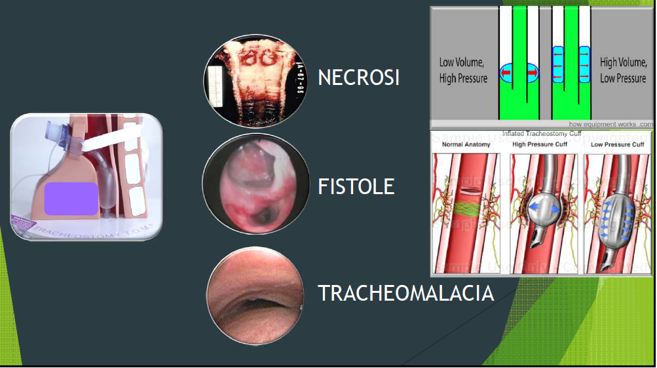
Increased Frequency of Obstructive Airway abnormalities with Long-term Tracheostomy
Law JH, Barnhart K, Rowlett W, De la Rocha O, Lowenberg S
Lesion Type | Frequency | Percent (n:81)
No Lesions | 27 | 33
Granuloma | 45 | 56
Malacia | 19 | 23
Stenosis | 10 | 12
Laringeal | 6 | 7
LA CUFFIA
Una delle principali cause di complicanze stenotiche
(effetto ischemico sulla mucosa tracheale)
Pressione capillare 20-30 mm Hg
Pressione della cuffia < 18 mm Hg
CHEST1993 Jul;104(1):136-8.

Slide 16
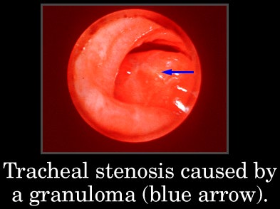

Slide 17
Journal of Thoracic Imaging 22(2):p 136-142, May 2007

Slide 18
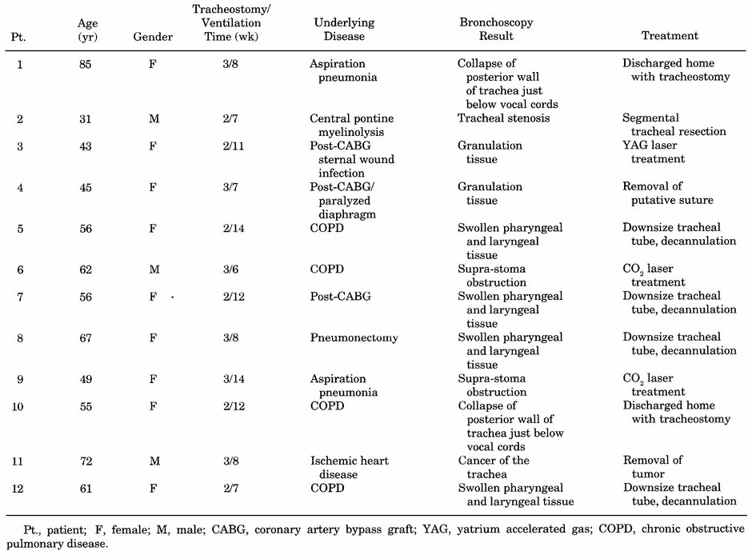
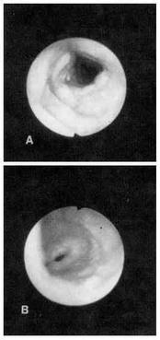
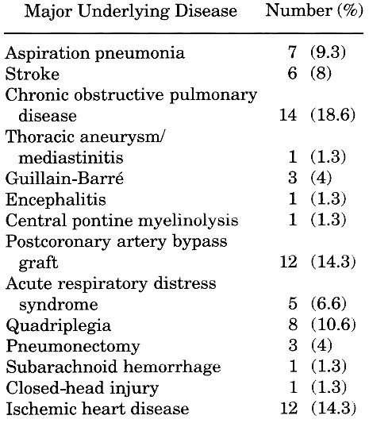
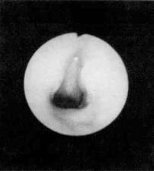
Tracheostomy tube occlusion protocol predicts significant tracheal obstruction to air flow in patients requiring prolonged mechanical ventilation
Mark J. Rumbak, MD; Arthur E. Graves, MD; Mark P. Scott, MD; Gary K. Sporn, MD; Frank W. Walsh, MD; W. McDowell Anderson, MD; Allan L. Goldman, MD
In un periodo di 24 mesi, sono stati iscritti 52 maschi e 23 femmine allo studio. L'età media era di 55 anni (intervallo 25-85). I tempi medi in cui i pazienti hanno necessitato di un tubo endotracheale e di un tubo per tracheostomia (tempo di endotracale/tracheostomia) sono stati 2,4/8,9 settimane (intervallo da 1 a 4/5 a 14).
Sessantatré (84%) dei 75 pazienti hanno tollerato il protocollo di occlusione del tubo tracheale. Dodici (16%) su 75 pazienti hanno sviluppato segni di difficoltà respiratoria e hanno mostrato valori di saturazione di ossigeno diminuiti, rendendo necessaria la riapertura del tappo tracheale. Tutti i pazienti presentavano un certo grado di lesione tracheale. Tuttavia, i pazienti che non hanno tollerato il protocollo di occlusione del tubo tracheale hanno presentato un'ostruzione tracheale clinicamente importante nel flusso d'aria.

Slide 19
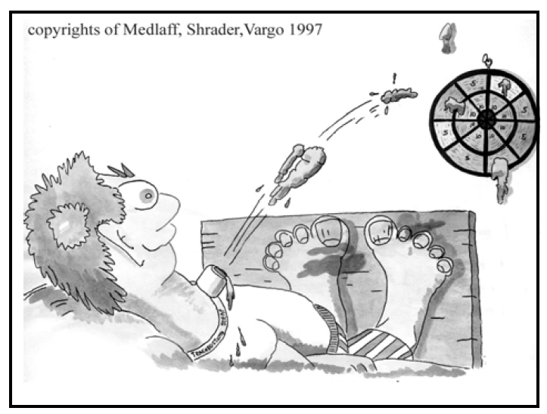
RIFLESSO DELLA TOSSE EFFICACE
2
TEST DEL PICCO DI FLUSSO DELLA TOSSE (SPONTANEO O ASSISTITO)

Slide 20
Efficacia della tosse
Gestione della tosse e delle
secrezioni per la sicurezza
•
Tosse riflessa e volontaria
•
Rischio di atelectasia o polmonite
Bach JR, Saporito LR. Criteria for extubation and tracheostomy tube removal
for patients with ventilatory failure. Chest 1996;110:1566-1571
Stelfox HT, Hess DR, Schmidt UH. A North American survey of respiratory
therapist and physician tracheostomy decannulation practices.
Respir Care 2009;54(12):1658-1664
Valutazione quantitativa (PCF)
•
Misurazione via flussimetro
•
Rischio alto se < 160 L/min
Bach JR. Mechanical insufflation-exsufflation: comparison of peak
expiratory flows. Chest 1993;104:1553-1562
McKim DA et al. Tracheostomy decannulation and cough peak flows
in neuromuscular weakness. Am J Phys Med Rehabil 2012;91(8):666-670
Beuret P et al. Cough flows as a criterion for decannulation.
Respir Res 2021;22:76
Qualità e volume del muco
•
Terapia mucolitica necessaria (no nei pazienti NM)
•
Aspirazione < 2 ore non idonea
Chatwin M et al. Cough augmentation with mechanical insufflation/
exsufflation in neuromuscular weakness. Eur Respir J 2003;21:502-508
BTS/ICS Guidelines for the management of tracheostomy in adults.
J Intensive Care Soc 2014;15(3):1-44

Slide 21
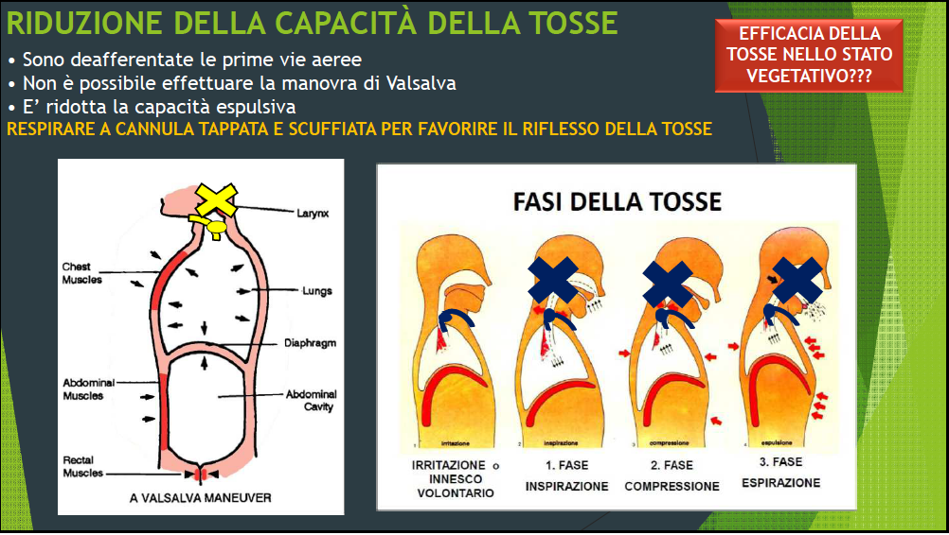

Slide 23
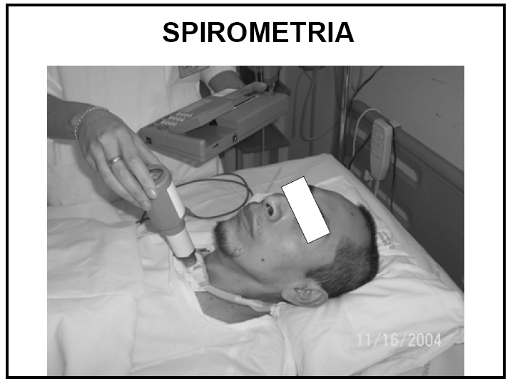

Slide 24
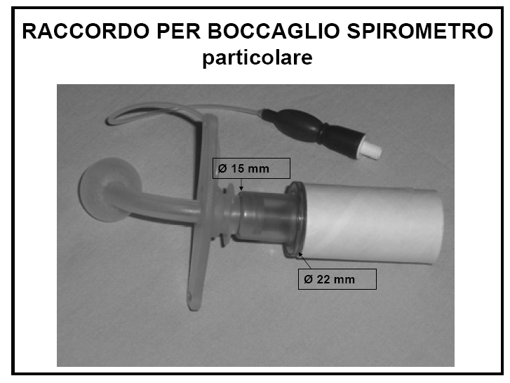

Slide 25
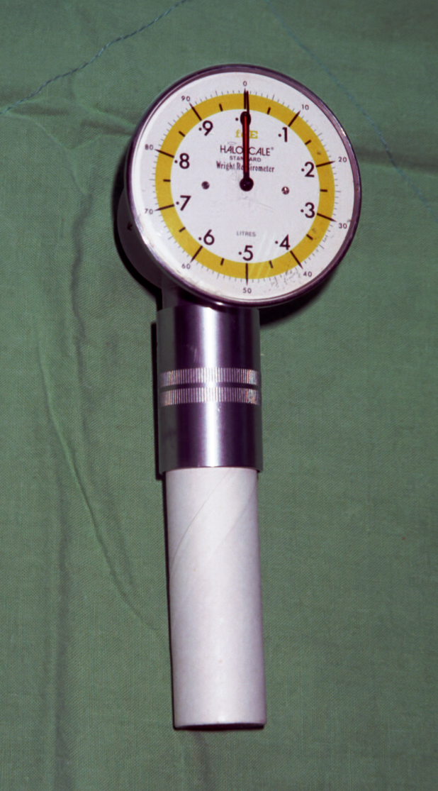

Slide 26
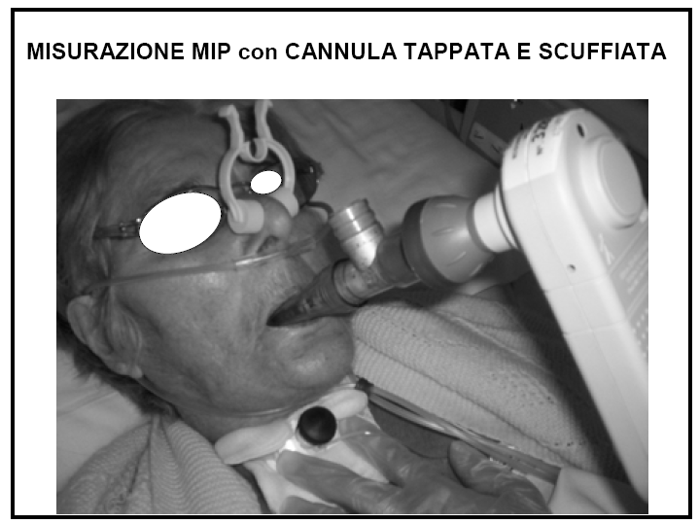

Slide 27
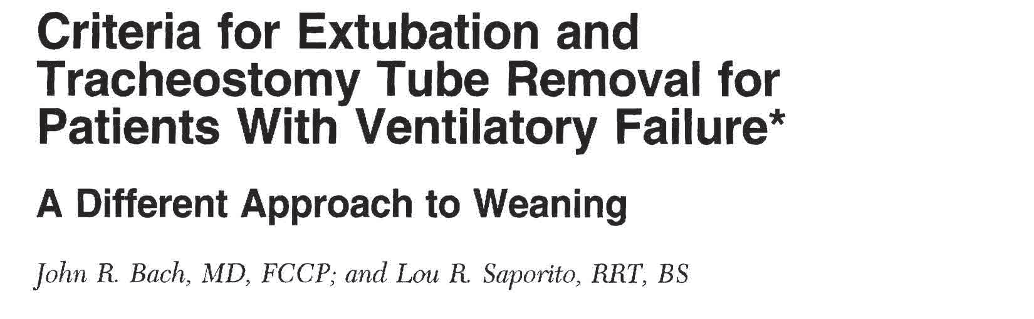
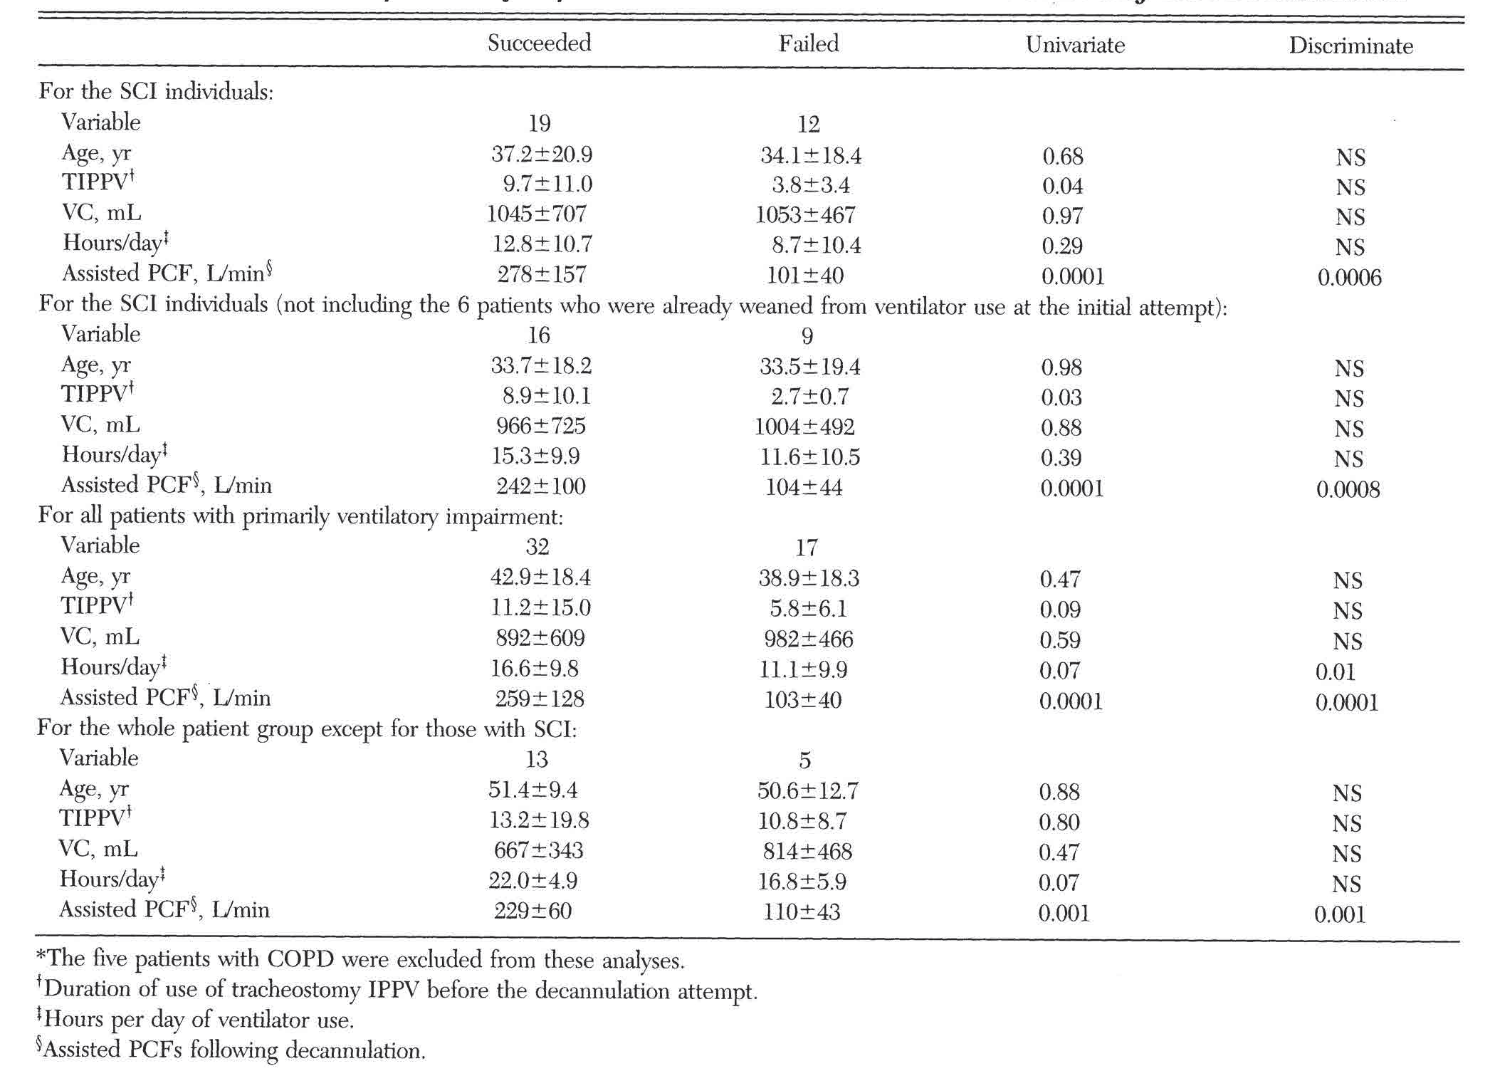
CHEST 1996; 110:1566-71

Slide 28
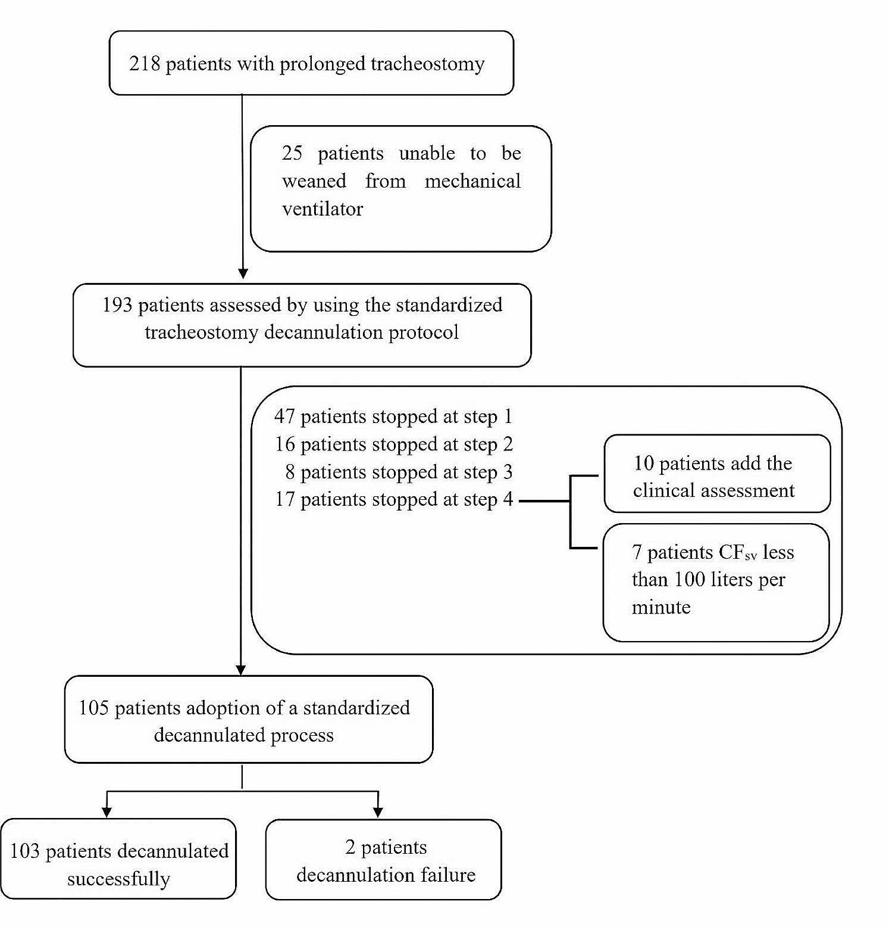
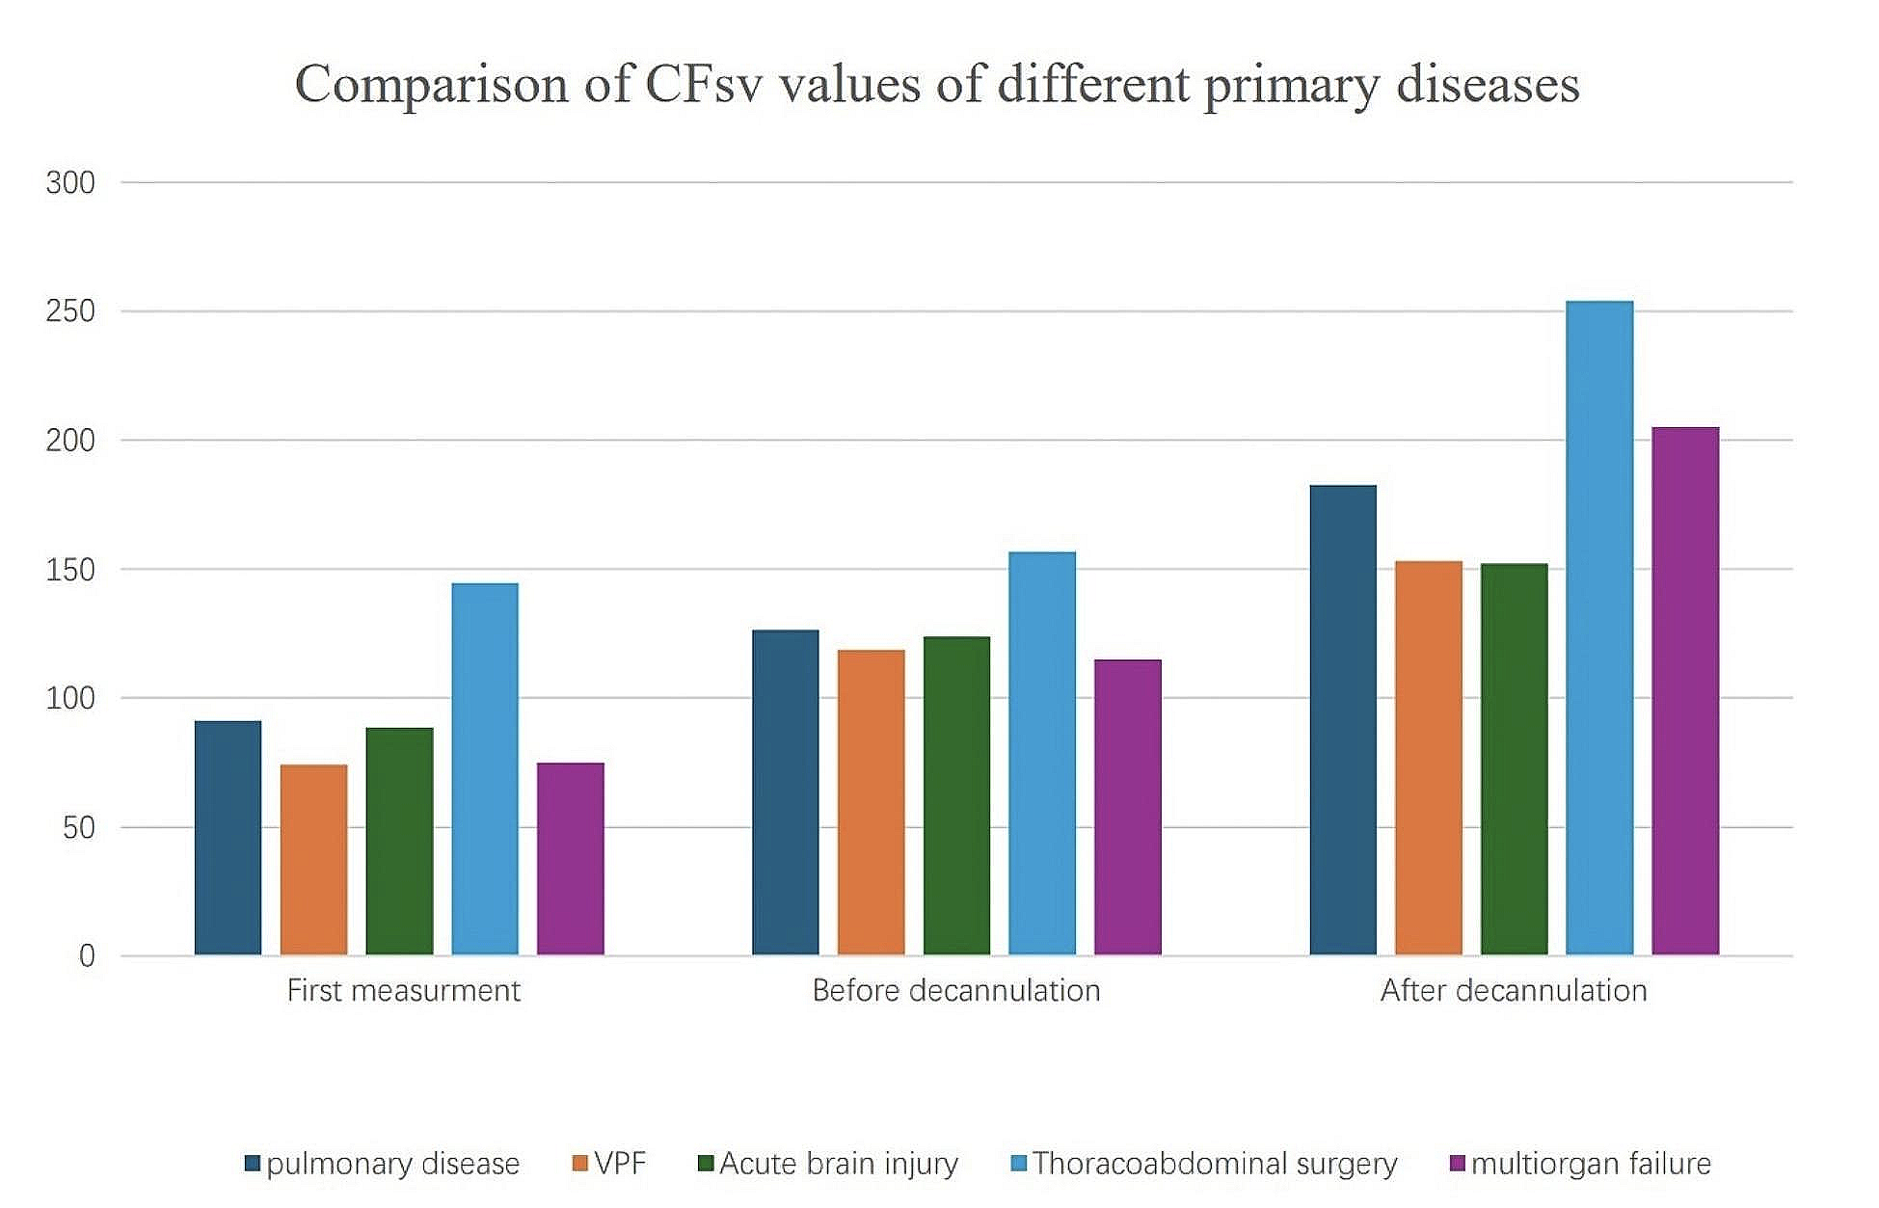
Cough flows as a criterion for decannulation of autonomously breathing patients with tracheostomy tubes
Il protocollo istituzionale standardizzato per la decannullazione della tracheostomia è il seguente (vedi riferimento per il processo dettagliato):
Passo 1
Conferma della stabilità clinica del paziente, inclusa lo (1) svezzamento da un ventilatore con più di 48 ore di anticipo; (2) nessun insufficienza d'organo; (3) nessuna sepsi; (4) avere una frequenza cardiaca e una pressione sanguigna stabili senza l'uso di farmaci vascolari attivi; (5) qualsiasi infezione polmonare sotto controllo; e (6) un PaCO2 < 60 mmHg.
Passo 2
Tolleranza alla valvola fonatoria per almeno mezz'ora La CFSV viene misurata. A seconda del livello di coscienza e cognitivo del paziente, le modalità di valutazione erano le seguenti: valutazione clinica e CFSV, inclusi PCF e PEF. Se il valore CFSV era inferiore a 100 L/min, veniva eseguita la riabilitazione respiratoria
Passo 3
Continua a indossare la valvola fonatoria per 4 ore, e non viene usata la cannula tracheostomica per la aspirazione dell'espettorato in queste 4 ore.
Passo 4
Proti per la decannulazione. Valutazione nuovamente del CFSV prima della decannulazione. Se il valore del CFSV era superiore a 100 L/min, il paziente veniva decannulato.
Conclusioni CFSV superiore a 100 L/min potrebbe essere un valore soglia affidabile per una decanulazione di successo nei pazienti con varie malattie primarie con tubo di tracheotomia
Ge et al. Respiratory Research (2024) 25:128

Slide 29
Disegno: Per 26 pazienti con tracheotomie occluse (tappati o valvola di Passy-Muir), sono stati misurati prima e dopo la decanulazione CPF spontanea (CPFsp), CPF dopo reclutamento volumetrico polmonare (CPFLVR) e CPF dopo reclutamento volumetrico polmonare e tosse assistita manualmente (CPFLVR + MAC).
McKim DA, Hendin A, LeBlanc C, King J, Brown CRL, Woolnough A
Risultati: La decannullazione ha portato a un aumento significativo (P < 0,001) della CPF di 35,6, 34,5 e 42,6 l/min rispettivamente per CPFsp, CPFLVR e CPFLVR + MAC. Inoltre, CPFLVR o CPFLVR + MAC con una tracheostomia tappata in posizione erano maggiore di una CPF spontanea con la rimozione del tubo di tracheotomia.
Conclusioni: Il nostro studio suggerisce che la tosse assistita con un tubo di tracheostomia tappato in posizione può portare a flussi più elevati rispetto alla rimozione del tubo e affidandosi solo alla tosse spontanea. La CPF post-decannullazione misurata alla bocca può essere prevista come almeno 34,5 l/min superiore ai valori di predecannullazione, il che potrebbe quindi abbassare la soglia della CPF indicata per una decanulazione sicura.

Slide 30
Gestione della tosse
Supporto del fisioterapista respiratorio per potenziare la forza muscolare e facilitare l'espulsione dell'espettorato post-decannulazione.
Reclutamento polmonare
Tosse assistita
Supporto meccanico
Mobilizzazione
Esercizi di air stacking per incrementare i volumi inspiratori, migliorando attivamente il ritorno elastico del parenchima polmonare.
Applicazione di spinte addominali sincronizzate con la fase espiratoria, finalizzate ad aumentare artificialmente il picco di flusso tussigeno.
Utilizzo di dispositivi Cough Assist con CPF < 270 L/min, simulando la tosse naturale per pulire le vie aeree profonde prima della rimozione.
Il passaggio rapido dalla posizione supina alla stazione seduta, che ottimizza la meccanica diaframmatica facilitando la clearance bronchiale.

Slide 31
DEGLUTIZIONE SENZA ASPIRAZIONE DI MATERIALE
3
EVENTUALE TEST AL BLU DI METILENE

Slide 32
Alterazione indotta dalla cannula
Valutazione della deglutizione
e rischio di aspirazione
•
Sgonfiare o tappare la cannula
•
Simulare pressione subglottica
•
Testare alimentazione
Strumenti di diagnosi
•
Utilizzo Blue Dye Test
•
Valutazione fibroendoscopica (FEES)
•
Escludere disfagia grave
Protezione vie aeree
•
Prevenire aspirazione silente
•
Valutare protezione bronchiale
•
Coordinare respiro e deglutizione

Slide 33
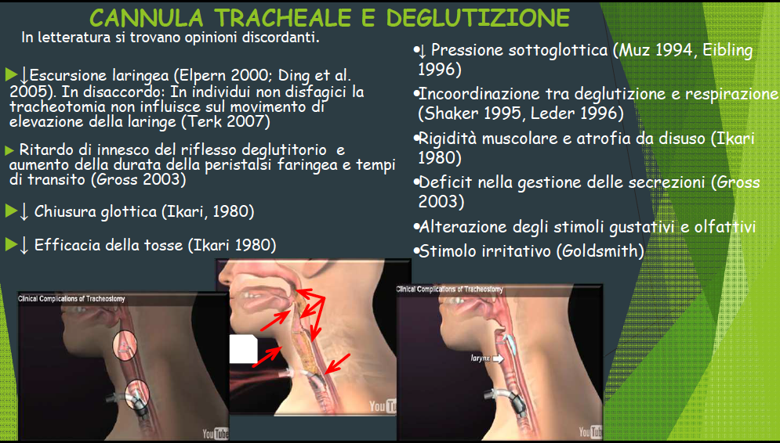

Slide 34
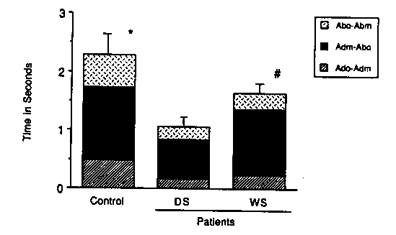
Deglutitive Aspiration in Patients with Tracheostomy: Effect of Tracheostomy on the Duration of Vocal Cord Closure
R.Shaker, M.Mylbrath, J.Ren, B.Campbell, R.Toohill, W.Hogan
Confronto della durata dell'adduzione/abduzione deglutitiva delle corde vocali tra controlli e pazienti con tracheostomia. Come si può vedere, l'adduzione/abduzione deglutitiva nel gruppo di controllo era significativamente più lunga di quella dei pazienti con tracheotomia durante la deglutizione sia a secco (DS) che con 5 ml di acqua (ws) (*P < 0,05). Inoltre, nei pazienti con tracheostomia, la deglutizione di 5 ml di acqua ha aumentato significativamente la durata dell’adduzione/abduzione deglutitiva delle corde vocali. Come si può vedere, questo aumento è dovuto principalmente all'aumento della durata della chiusura completa delle corde vocali (barra centrale nera). Ado, inizio dell'adduzione delle corde vocali; Adm, inizio della massima adduzione delle corde vocali; Abo, inizio del rapimento vocale; Abm, inizio della massima abduzione delle corde vocali.
Gastroenterology 1995; 108: 1357-1360

Slide 35
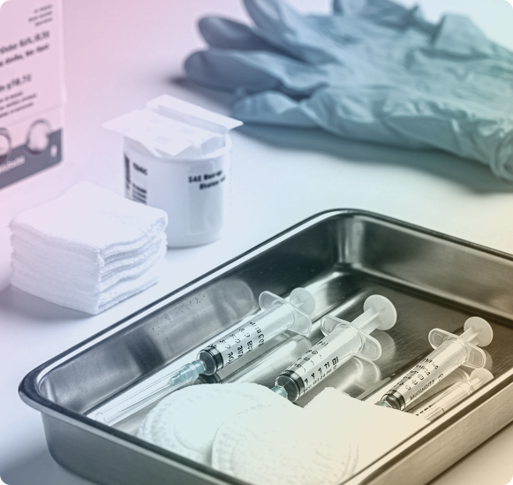

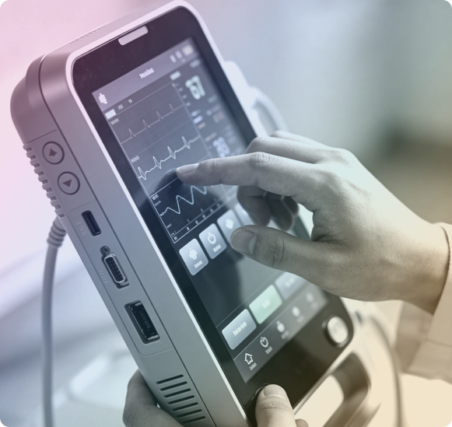
Test Deglutizione
Analisi clinica essenziale post-cannula per prevenire complicazioni respiratorie e garantire sicurezza.
Blue Dye Test
BSA Assessment
Scala DOSS
Si colora il cavo orale con blu di metilene e si monitora l'aspirato tracheale per 24 ore. La presenza di colore indica una penetrazione massiva e il fallimento.
Valutazione della motricità oro-faringea e della sensibilità. Un punteggio inferiore a 24 punti permette di iniziare precocemente la rialimentazione orale del paziente.
Scala di gravità per la disfagia: livelli 6-7 indicano funzionalità normale, 3-5 disfagia lieve-media, 1-2 disfagia severa con necessità di nutrizione artificiale.

Slide 36
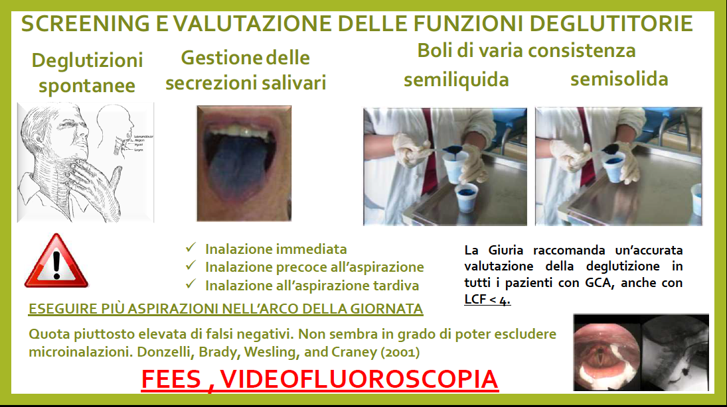

Slide 37
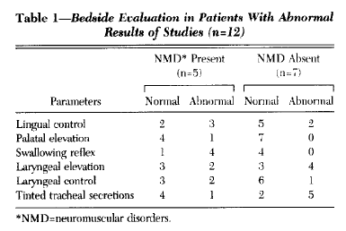
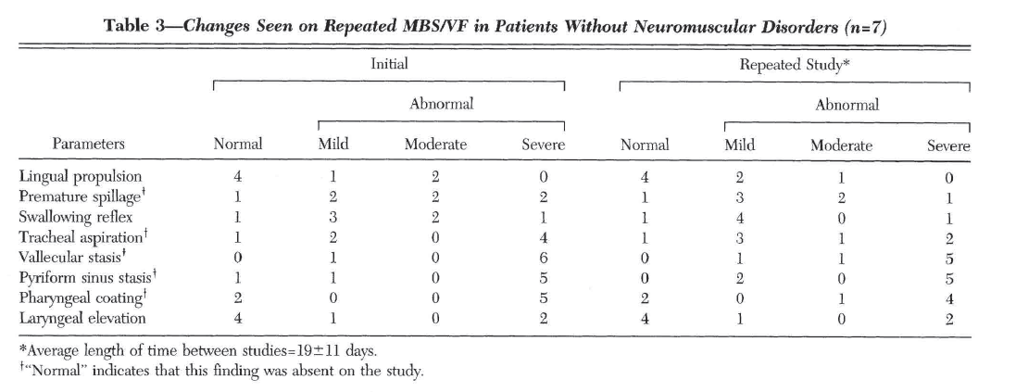
Swallowing Disfunction in Patients Receiving Prolonged Mechanical Ventilation
K.Tollep, CL Getch, GJ Criner
CHEST 1996; 109(1): 167-172
I nostri dati mostrano che i pazienti che necessitano di ventilazione meccanica prolungata presentano un'alta incidenza di anomalie nella deglutizione, indipendentemente dalla presenza o assenza di disturbi neuromuscolari. MBS/FV e la laringoscopia diretta possono fornire informazioni utili sull'azione laringea e sulla disfunzione della deglutizione, e possono facilitare l'implementazione di azioni correttive per prevenire complicazioni respiratorie.

Slide 38
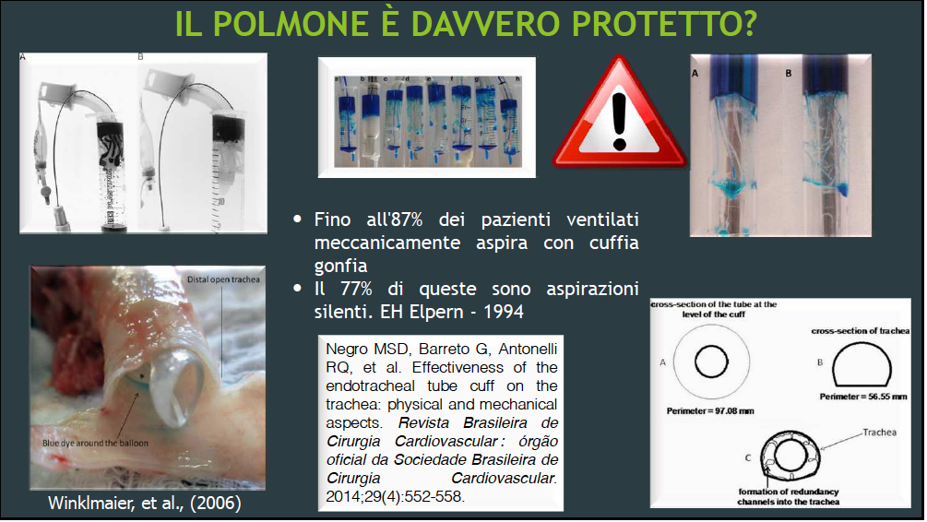

Slide 39
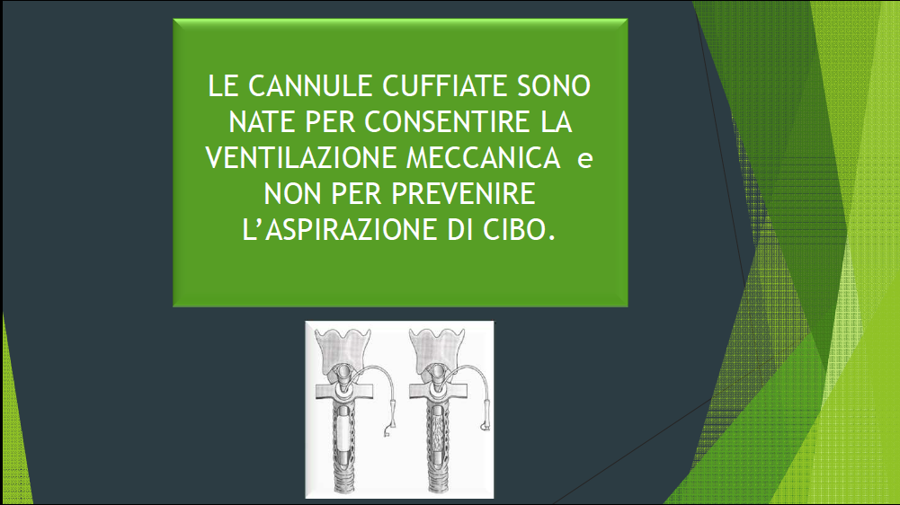

Slide 40
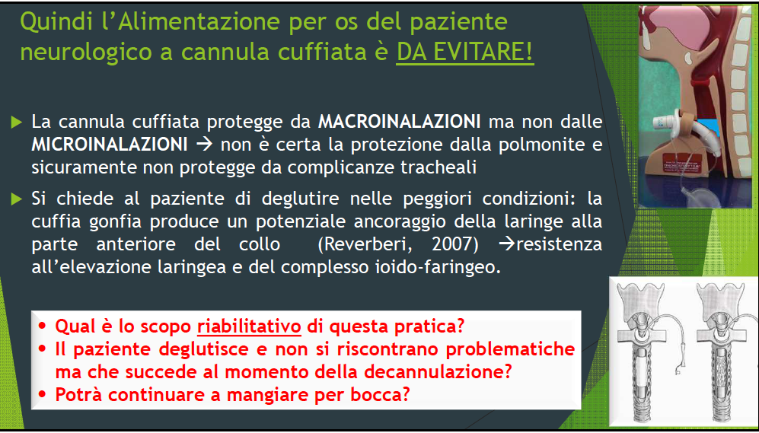

Slide 41
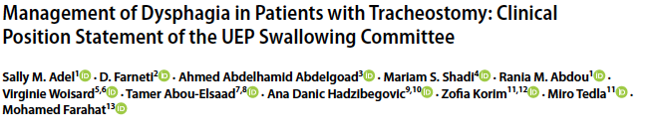
Union of European Phoniatricians (UEP)
Raccomandazioni
Approccio multidisciplinare La collaborazione tra professionisti sanitari, inclusi foniatri, logopedisti, terapisti respiratori, medici e infermieri, è essenziale per una valutazione e un trattamento completi.
Screening e valutazione precoce L'implementazione di protocolli standardizzati per lo screening e la valutazione della disfagia può aiutare a identificare precocemente le difficoltà di deglutizione e facilitare un intervento tempestivo. Come procedura di screening, il Colorante Blu di Evan modificato (MEBD) deve essere usato con cautela, poiché è associato a un alto rischio di risultati falsi negativi.
Uso della Valutazione Strumentale I metodi di valutazione strumentale, come la Valutazione Endoscopica Fibrooptica della Deglutizione (FEES) e la Videofluoroscopia, sono utilizzati per valutare con precisione la funzione della deglutizione. Queste procedure di imaging dinamico forniscono informazioni preziose per guidare le decisioni terapeutiche e monitorare i progressi.
Piani di Trattamento Personalizzati Questi piani sono adattati alle esigenze specifiche di ogni paziente e alle condizioni mediche sottostanti. Quando si sviluppano strategie terapeutiche, bisogna considerare fattori come il tipo di tracheotomia, la malattia sottostante e lo stato funzionale del paziente.
Considerazioni per lo svezzamento della tracheostomia Dai priorità alla valutazione e alla gestione della disfagia in concomitanza con considerazioni respiratorie e respiratorie. Affrontare le difficoltà di deglutizione nelle prime fasi del processo di svezzamento può aiutare a minimizzare le complicazioni e migliorare gli esiti per i pazienti.
Prima della decannullazione, devono essere valutati tre aspetti:
1)la permeabilità anatomica delle vie aeree,
2) l'efficacia dei meccanismi di difesa, in particolare la tosse, e la gestione delle secrezioni orofaringie
3) le capacità di deglutizione del paziente.
Dysphagia

Slide 42
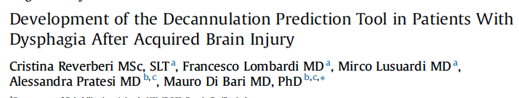
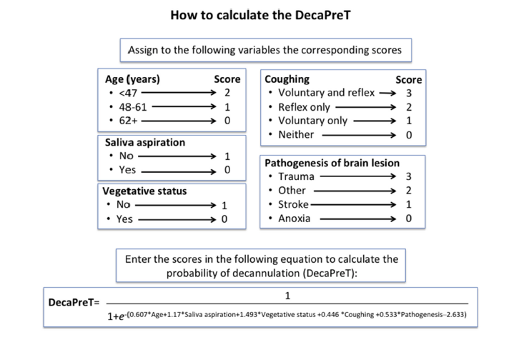
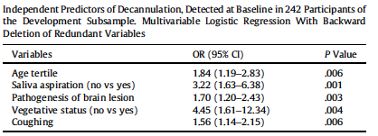
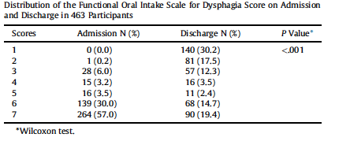

Dei 463 pazienti con ABI (età media 52,2 anni) selezionati, il 73,0% poteva essere decanulato in sicurezza prima della dimissione
Implicazioni: Il DecaPreT prevede una decanulazione sicura nei pazienti con disfagia e tracheostomia, utilizzando variabili cliniche semplici rilevate nelle prime fasi della fase post-acuta dell'ABI. Lo strumento può aiutare i clinici a scegliere il momento e l'intensità degli interventi riabilitativi e pianificare la dimissione

Slide 43
comunicazione
Tecnica di espirazione con cuffia parzialmente sgonfia durante ventilazione continua
tubo tracheostomico pneumatico
elettrolaringe
tubo tracheostomico fenestrato
valvole foniche unidirezionali

Slide 44
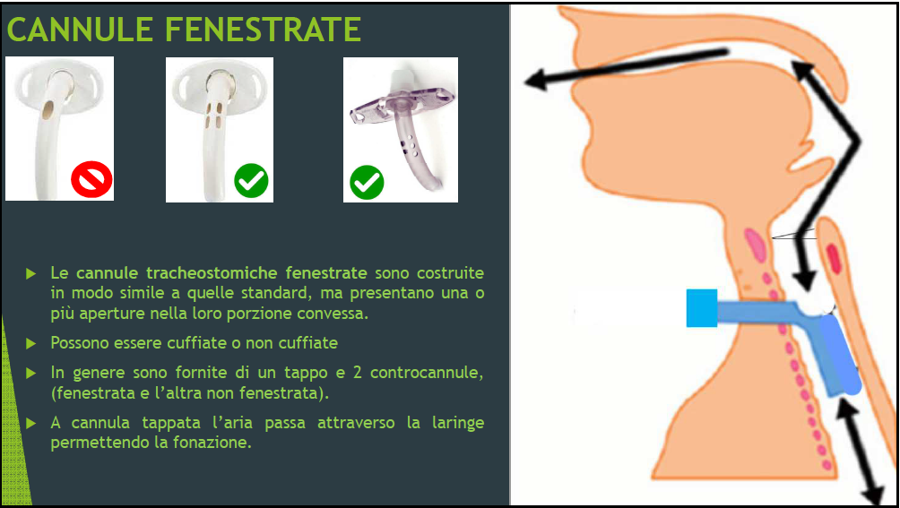

Slide 45
CANNULA FENESTRATA
VANTAGGI
possibilità di fonazione
utilizzabile durante la ventilazione meccanica invasiva (se cuffiata e con controcannula non fenestrata)
utilizzabile durante il training di svezzamento dalla cannula
SVANTAGGI
possibilità di insorgenza di granulomi in corrispondenza della fenestratura
rischio di ingresso di residui di cibo attraverso la fenestratura
rischio di contaminazione batterica in seguito alla manipolazione della controcannula
complessità di gestione a causa di una dotazione maggiore di accessori
Notes:
45

Slide 46
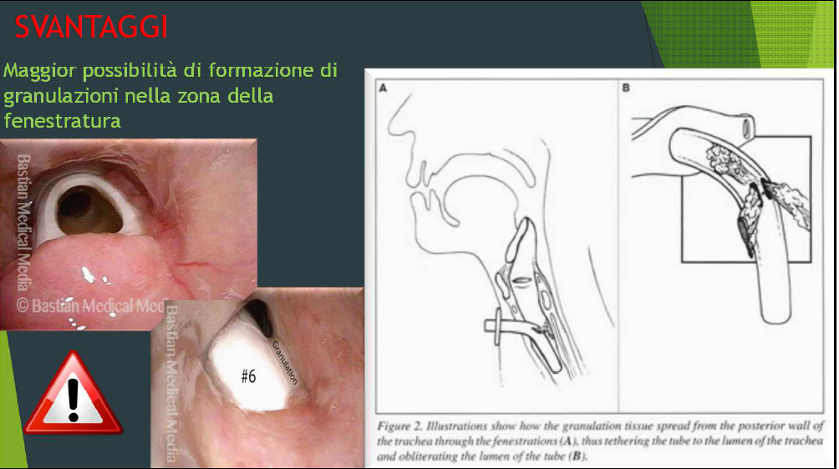

Slide 47
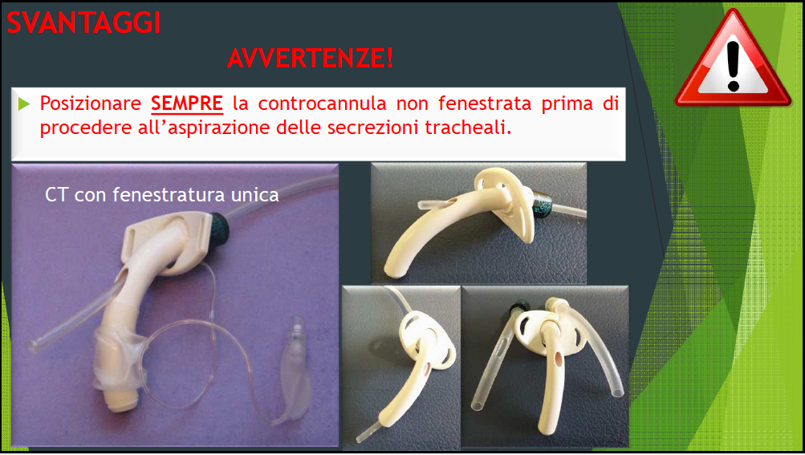

Slide 48
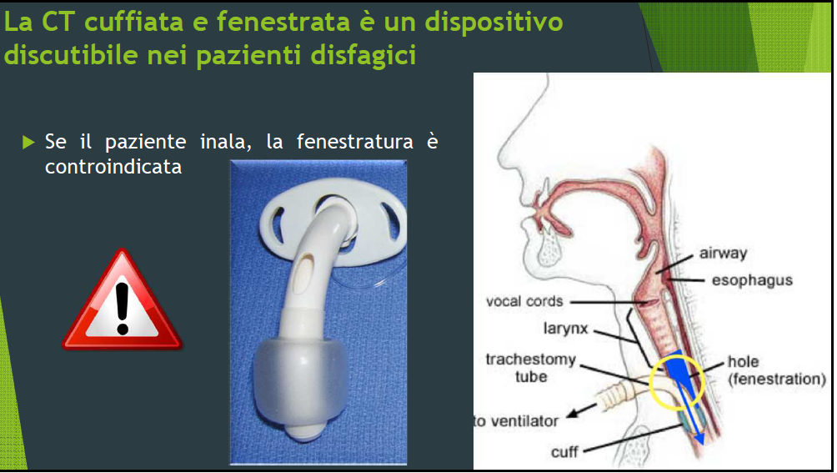

Slide 49
Cannule Fenestrate vs Non Fenestrate
Confronto tra le opzioni di cannula durante la decannulazione: le fenestrate favoriscono la fonazione ma comportano rischi di granulomi, rendendo spesso preferibile il downsizing con cannule non fenestrate per sicurezza.
Caratteristica
Cannula Fenestrata
Cannula Non Fenestrata
Flusso d'aria
Elevato
Limitato
Fonazione
Più naturale
Richiede accortezze
Rischio Granulomi
Maggiore
Molto basso
Resistenza
Minore
Maggiore
Aspirazione
Rischio traumi
Più sicura

Slide 50
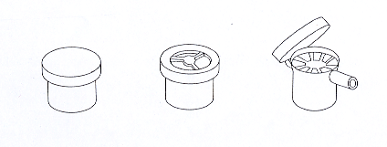
Chiusura cannula
dispositivi
Consentono il ripristino della fisiologica pressione subglottica durante la deglutizione migliorandone la funzionalità (riflesso di chiusura glottica ed aumento della sensibilità a livello faringeo e laringeo)
Restituiscono, grazie alla presenza di un flusso d’aria attraverso le vie aeree superiori, la percezione dei sensi del gusto e dell’olfatto aumentando e migliorando l’appetito
TAPPO
VALVOLA FONATORIA
VALVOLA FONATORIA CON RACCORDO PER OSSIGENO
Notes:
50

Slide 51
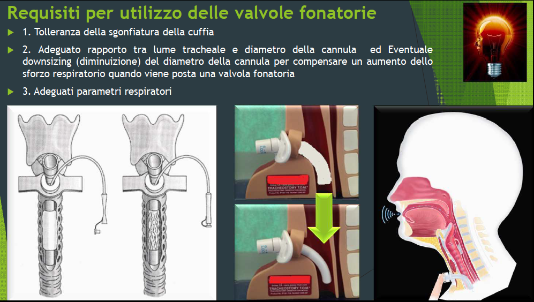

Slide 52
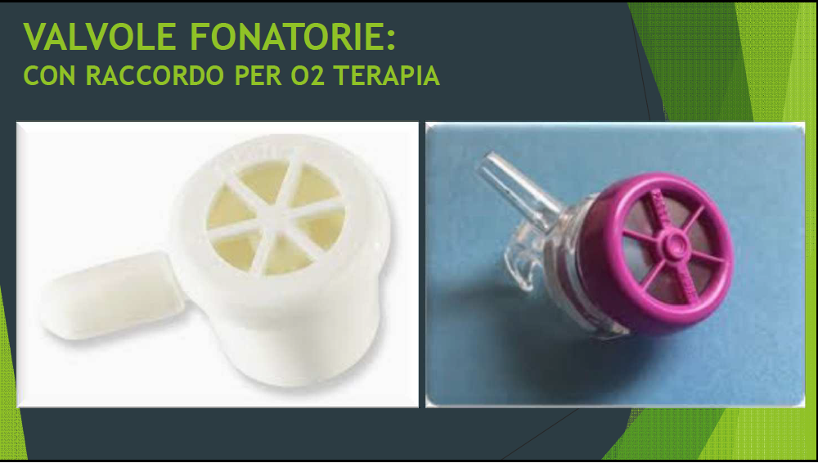

Slide 53
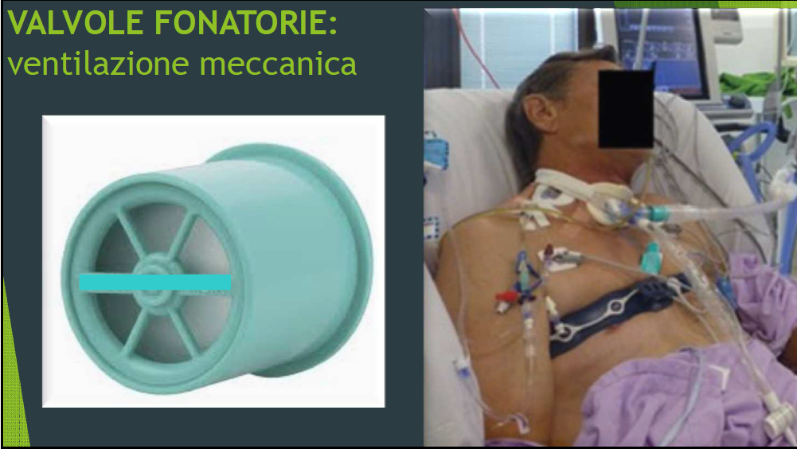

Slide 54
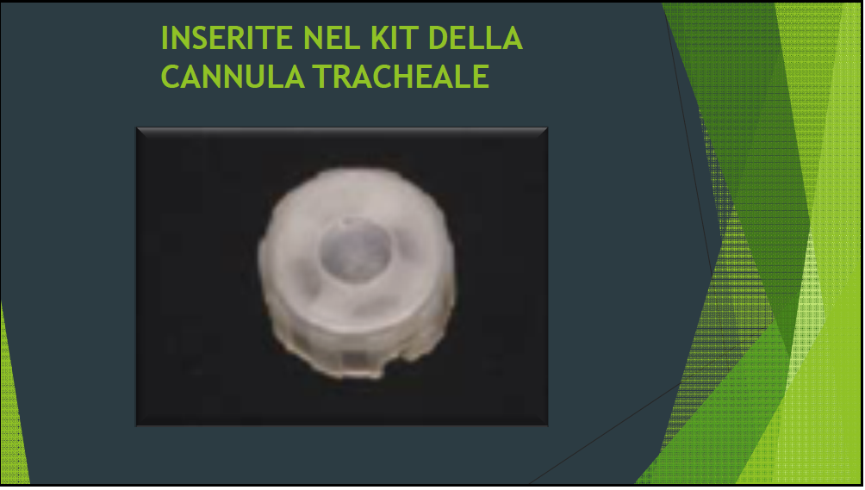

Slide 55


Slide 56



Valvola fonatoria
caratteristiche
flusso aereo unidirezionale (condizionato da membrana)
sempre utilizzata con cuffia scuffiata
può essere dotata di raccordo per l’ossigeno
Notes:
56

Slide 57



Slide 58


Slide 59


Slide 60



Ausili per la rimozione della cannula
Bottone tracheale
Cannula Fenestrata

Slide 61

Protocollo Svezzamento
Lo svezzamento segue una progressione logica per testare la capacità del paziente di gestire carichi respiratori crescenti in modo sicuro e graduale attraverso monitoraggi clinici costanti.
Sgonfiaggio cuffia
Valvola Fonatoria
Trial di Tappatura
Monitoraggio H24
Primo passo per permettere il passaggio d'aria periorale; richiede valutazione della deglutizione.
Permette inspirazione da cannula ed espirazione da vie superiori. Richiede 4 ore di tolleranza.
La cannula viene occlusa completamente. Il paziente respira esclusivamente per via naturale.
Osservazione di parametri vitali e qualità del sonno per escludere apnee ostruttive notturne.
Sostituzione con una cannula di diametro inferiore per aumentare lo spazio respiratorio peritubulare, riducendo significativamente la resistenza al flusso aereo.

Slide 62
Preparazione
Aspirare accuratamente le secrezioni sopra la cuffia e nel lume tracheale, poi sgonfiare.
Posizionamento
Inserire il tappo sull'attacco da 15mm della cannula con il paziente in posizione semiseduta.
Protocollo per il test di
tappaggio (Capping Trial)
Monitoraggio
Controllare i parametri vitali ogni 15 minuti per un'ora, cercando stridore o tirage.
Estensione
Se ben tollerato, mantenere il tappo per 12 ore diurne e, se stabile, durante la notte.
Successo
Completare 24-48 ore con SpO2 stabile, respiro regolare e capacità di tosse e deglutizione.

Slide 63

Data flow Chart
St George’s Healthcare NHS 2000

Slide 64
Inssufficienza respiratoria acuta
O2/NIV
successo
fallimento
Dimissione in RS
Intubazione ET
fallimento
successo
Tracheo
No
Respiro Spontaneo
VMI domiciliare
Si
No
Presenta i criteri per essere decannulato?
Mantiene tracheo a domicilio
Si
Protocollo Decannulazione
Pneumologo
ORL
Infermiere
Terapista
Logopedita
Follow up e medicazionie
Si
Decannulato?
NO

Slide 65
Il ruolo del downsizing:
riduzione graduale del diametro
0 1
Aumento perimetrale
L'uso di una cannula più sottile amplia lo spazio perimetrale tracheale, diminuendo drasticamente la resistenza al flusso d'aria verso la laringe durante il tappaggio.
0
2
Salute della mucosa
Un calibro ridotto allevia la pressione costante esercitata dalla cannula precedente, permettendo alla mucosa tracheale irritata di iniziare i naturali processi di guarigione.
0
3
Miglioramento fonatorio
Il diametro minore facilita l'uso della valvola fonatoria, riducendo lo sforzo respiratorio e migliorando la sensazione di flusso aereo, riducendo l'ansia del paziente.

Slide 66
Tolleranza Valvola Fonatoria vs Tappatura
Confronto tra l'uso della valvola unidirezionale e l'occlusione totale (capping). La valvola funge da passaggio intermedio critico per ridurre l'ansia del paziente e promuovere schemi respiratori naturali, a differenza del test di pervietà totale che richiede una maggiore riserva polmonare.
Caratteristica
Valvola Fonatoria
Tappatura (Capping)
Resistenza Inspiratoria
Bassa
Alta
Resistenza Espiratoria
Alta
Alta
Obiettivo principale
Fonazione/Svezzamento
Test finale pervietà
Rischio di fatica
Minore
Maggiore

Slide 67
Criteria for removal cannula
1. storia clinica: (1° ICU admission )
2. stabilità clinica: non cambiamenti di terapia nell'ultima settimana
(rimozione della causa che ha portato la tracheostomia)
3. 72 ore di chiusura di una cannula fenestrata senza peggioramento clinico
(trial della cannula con pallone sgonfiato)
4. volume corrente > 200 ml
5. MIP >20 cm H2O
6. MEP > 40 cmH2O
7. adeguata tosse ed efficiente espettorazione (PEF-cough)
8. adeguato stato neurologico (GCS >8)
9. normale transito ai liquidi e ai solidi
10. fibroscopia: non alterazioni anatomiche alle corde vocali
non grossolani granulomi
11. condizioni familiari: se scadente assistenza,
probabile cattiva igiene o scadente, compliance alla umidificazione
12 . in COPD ipercapnici severi test ventilazione nasale.

Slide 68
DECANNULAMENTO (2)
STABILITA’ CLINICA
DEGLUTIZIONE OK
NO STENOSI
TOSSE EFFICACE
Informare il P.te
Preparare il materiale (garze,
disinfettante, steril-strip, cerotto)
Preparare il P.te
Tracheoaspirare
Rimuovere la cannula
Disinfettare la zona con Betadine
Chiudere il tracheostoma con degli steril-strip
Coprire con medicazione a piatto
MONITORARE I PARAMETRI VITALI ALMENO 24 H

Slide 69
Posizionamento
Paziente in posizione supina con collo lievemente esteso per esporre bene la stomia.
Iperossigenazione
Somministrazione di ossigeno al 100% per un intervallo di 2-3 minuti prima dell'atto.
Tecnica operativa
per la rimozione della
cannula tracheale
Ultima aspirazione
Pulizia profonda della trachea attraverso la cannula e della cavità orale del paziente.
Rimozione
Estrazione della cannula durante l'espirazione seguendo la curvatura anatomica naturale.
Ispezione e cura
Controllo del foro tracheale e applicazione di garza sterile con cerotto impermeabile.

Slide 70
CONCLUSIONE: Questi risultati suggeriscono che la migliore regola clinica di previsione per la decanulazione nei soggetti con lesioni cerebrali acquisite sia una combinazione delle seguenti valutazioni: (1) tappatura del tubo per tracheostomia, (2) valutazione endoscopica della perfezione delle vie aeree, (3) valutazione strumentale della deglutizione e (4) test del colorante blu

Slide 71


Risultati:
Il dataset di validazione esterna includeva 402 pazienti. Il modello dell'ensemble ha raggiunto un'accuratezza dell'81,8 % e un AUROC di 0,85 per la probabilità di decannullazione, con sensibilità e specificità rispettivamente del 76,4 % e dell'86,2 %. Il modello AdaBoost SVR prevedeva il momento della decannullazione con un errore assoluto mediano di 26,2 giorni e una precisione del 76,2% quando le previsioni erano dicotomiche alla soglia dei 90 giorni.
Conclusioni:
Questo studio ha validato con successo i modelli ML su un dataset indipendente, dimostrandone robustezza e generalizzabilità. Una previsione accurata della probabilità e del tempismo della decanulazione è fondamentale per ottimizzare la gestione dei pazienti con sABI, ridurre i rischi di infezione, migliorare il recupero e facilitare transizioni più fluide verso l'assistenza domiciliare. La validazione esterna è un passo fondamentale per garantire l'affidabilità dei modelli ML in contesti clinici diversi, aprendo la strada alla loro integrazione nella pratica clinica.

Slide 72
Monitoraggio Post-Decannula
Il monitoraggio intensivo nelle 48 ore post-decannulazione è fondamentale per prevenire recidive e rilevare tempestivamente segni critici di ostruzione delle vie aeree superiori.
4
ore
2
ore
1
Segni Vitali (FC, PA, SpO2)
Frequenza Respiratoria
Qualità della Voce
1
1
turno
Sforzo della Tosse
Stato della Medicazione

Slide 73
Gestione Stomia
Protocolli essenziali per la cura del sito e la prevenzione di complicazioni dopo la rimozione della cannula tracheale.
0 1
0 2
0 3
0 4
Medicazione
Monitoraggio
Guarigione
Precauzioni
Cambiare la medicazione quotidianamente o se sporca. Pulire la cute perilesionale con soluzione fisiologica, asciugare bene e usare barriere cutanee per proteggere dall'umidità.
Controllare il sito ogni giorno. Prestare attenzione a segni di infezione come arrossamento localizzato, aumento di calore sulla pelle o presenza di secrezioni purulente.
La maggior parte delle stomie si chiude spontaneamente entro 7-10 giorni. Se persiste una fistola tracheo-cutanea dopo 2 settimane, consultare il medico per revisione.
Evitare immersioni in acqua, come bagni prolungati o nuoto in piscina, finché la chiusura del foro non è completa e confermata ufficialmente dal medico curante.

Slide 74
Monitoraggio Post-Procedura
Garantire la sicurezza del paziente nel periodo post-decannulazione
Controllo
post-rimozione
La decannulazione richiede un monitoraggio attento nelle 48-72 ore successive per intercettare edemi tardivi o accumuli di secrezioni. Un approccio cauto e conservativo minimizza rischi di ricannulazione e favorisce l'autonomia del paziente nel percorso di cura.

Slide 75
Segni di Fallimento e Criteri
per la Ri-cannulazione
Desaturazione
SpO2 inferiore al 90% nonostante somministrazione di ossigeno ad alti flussi.
Distress Acuto
Stridore Laringeo
Tachipnea oltre 30 atti/min, rientramenti intercostali e uso muscoli del collo.
Rumore acuto inspiratorio, segno critico di restringimento del lume glottico.
Accumulo Muco
Stato Mentale
Incapacità di espellere secrezioni, con rantoli udibili e segni di desaturazione.
Agitazione psicomotoria o sopore, indicatori di grave ipossia o ipercapnia.

Slide 76
Stenosi tracheale
Complicanze a lungo termine
e protocolli di follow-up
•
Insorgenza settimane dopo
•
Dispnea da sforzo
•
Monitoraggio essenziale
Voce e cicatrici
•
Voce debole o rauca
•
Supporto logopedico
•
Cicatrice ipertrofica
Follow-up clinico
•
Visite a 1, 3, 6 mesi
•
Valutazione pneumologica
•
Spirometria o endoscopia

Slide 77
Approccio multidisciplinare
Pneumologo
esperto
Medico medicina
generale
Assistente sociale
Infermiere
professionale
paziente
psicologo
nutrizionista
famiglia
fisioterapista

Slide 78


Slide 79

CONCLUSIONI 3
Linee Guida, prove di efficacia, EBM, EBN, protocolli…
NON SI ADATTANO SEMPRE ALLA REALTA….

Slide 80

…..ma la realtà è la storia del nostro Paziente
Grazie

Slide 81

…..e la storia del nostro storia fatta di esperienze positive e negative….
Grazie

Slide 82
Swallowing dysfunction in prolonged MV Tracheostomized patients (n=35, age 61±15)
NEUROMUSCULAR DISORDERS (NMd) = 16 (45%)
31% NMd
Direct laringoscopy 34% of pts.
37% Others
85% NMd
Barium swallow/videofluoroscopy 83% of pts.
(BS/VF)
80% Others
Repeated BS/VF
Improvement
No-improvement
< 1 month
0 / 9
9 / 9
> 1 month
4 / 5
1 / 5
(from Tolep K. et al. Chest 1996; 109: 167-172)

Slide 83



Slide 84
Target Clinici di Svezzamento
Traguardi misurabili per garantire l'autonomia respiratoria del paziente prima della rimozione della cannula.
Forza Espulsiva
Protezione Vie
Capacità autonoma di liberare le vie aeree senza l'ausilio di aspirazioni meccaniche.
Deglutizione integra per prevenire l'aspirazione di saliva o alimenti nel paziente.
Via Libera
Stabilità Gas
Autonomia
Verifica dell'assenza di ostruzioni, edema o secrezioni tra le corde vocali e la cannula.
Mantenimento di livelli ottimali di PaO2 e PaCO2 durante i test di tappaggio prolungato.
Riduzione della necessità di aspirazione delle secrezioni a meno di 2-3 volte al giorno.

Slide 85
Valutazione clinica
multidisciplinare: i quattro pilastri
Pervietà Anatomica
Verifica tramite fibroscopia per escludere stenosi, granulomi o paralisi delle corde vocali.
Gestione Secrezioni
Analisi di quantità e viscosità; l'espulsione autonoma efficace previene fallimenti clinici. Richiedendo aspirazioni ridotte a meno di 2-3 interventi nell'arco dell'intera giornata.
Efficienza Resp.
Valutazione di capacità vitale e volume corrente senza distress dopo sgonfiaggio cuffia.
Stato Neurologico
Paziente sveglio, collaborante (GCS > 8) e capace di eseguire comandi semplici per respirare. Fondamentale per garantire la capacità del paziente di proteggere le vie aeree in autonomia dopo la rimozione.

